Slide 1

KHOA KỸ THUẬT VÀ CÔNG NGHỆ
BỘ MÔN CÔNG NGHỆ THÔNG TIN
THỰC TẬP ĐỒ ÁN CƠ SỞ NGÀNH
HỌC KỲ I, NĂM HỌC 2023 - 2024
TRIỂN KHAI JOOMLA TRÊN NỀN TẢNG HỆ ĐIỀU HÀNH MÃ NGUỒN MỞ
Sinh viên thực hiện:
Họ tên: Phạm Quang Duy
MSSV: 117521001
Lớp: DA21TTC
Giáo viên hướng dẫn:
ThS. Nguyễn Hoàng Duy Thiện

Slide 2
Tổng quan
Nghiên cứu lý thuyết
Hiện thực hóa nghiên cứu
Kết quả nghiên cứu
Kết luận và hướng phát triển
Nội dung chính:

Slide 3
CHƯƠNG 1: TỔNG QUAN
Joomla là một hệ thống quản lý nội dung phổ biến. Triển khai Joomla trên nền tảng hệ điều hành mã nguồn mở mang lại nhiều lợi ích:
Chi phí thấp hơn
Linh hoạt hơn
Dễ dàng tùy chỉnh hơn so với các hệ điều hành thương mại
Tối ưu hóa hiệu suất của Joomla và tạo ra một trải nghiệm tốt hơn cho người dùng

Slide 4

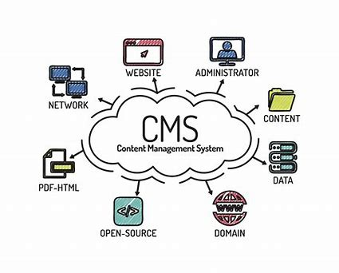

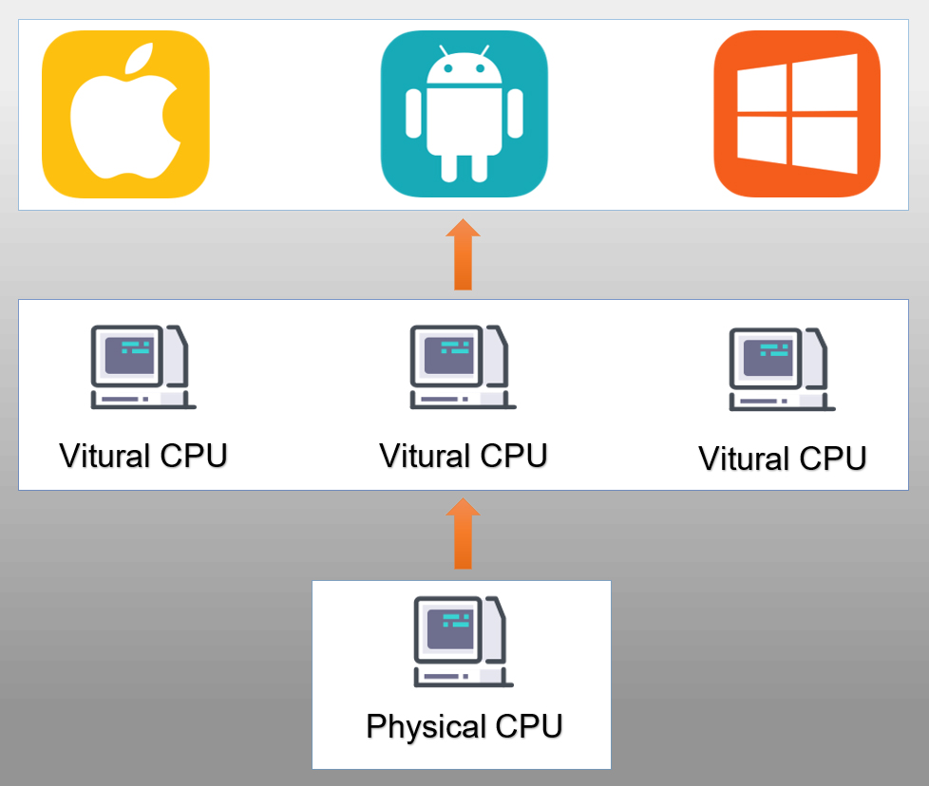

CHƯƠNG 2: NGHIÊN CỨU LÝ THUYẾT
Mã nguồn mở
Joomla
Linux
Hệ quản trị nội dung (CMS)
Ảo hóa

Slide 5
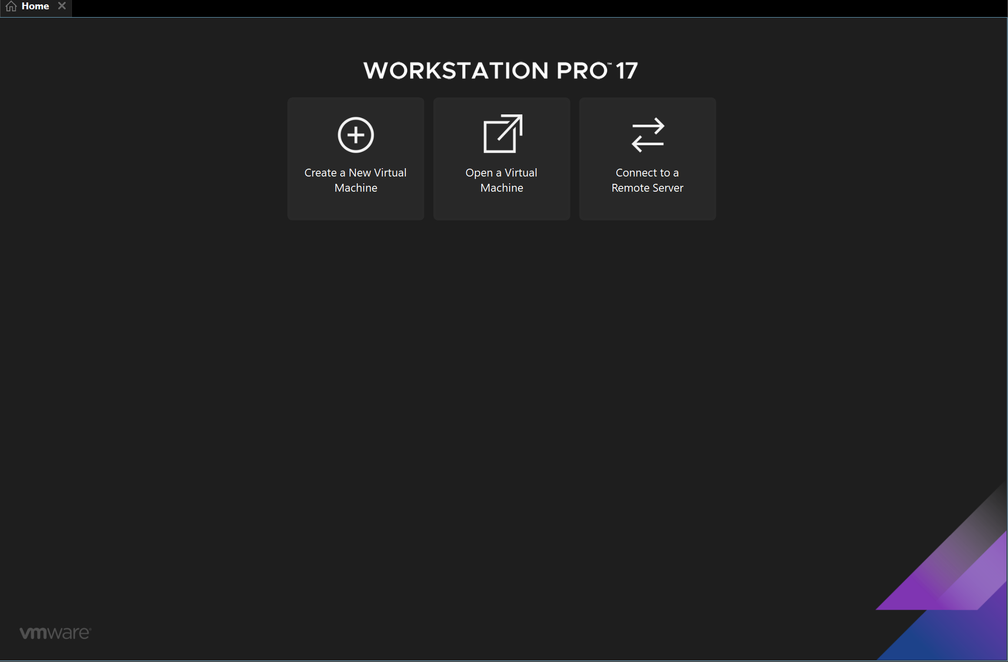
CHƯƠNG 3: HIỆN THỰC HÓA NGHIÊN CỨU
1. Cài đặt phần mềm ảo hóa
- VMware Workstation là một công cụ ảo hóa cho phép người dùng chạy nhiều máy ảo trên một máy tính vật lý
- Sau khi cài đặt xong ta sẽ được giao diện như hình:

Slide 6
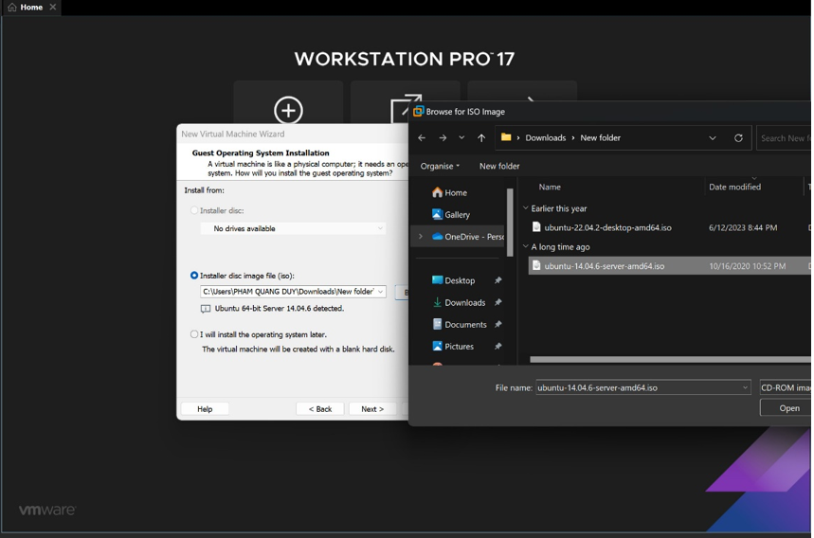
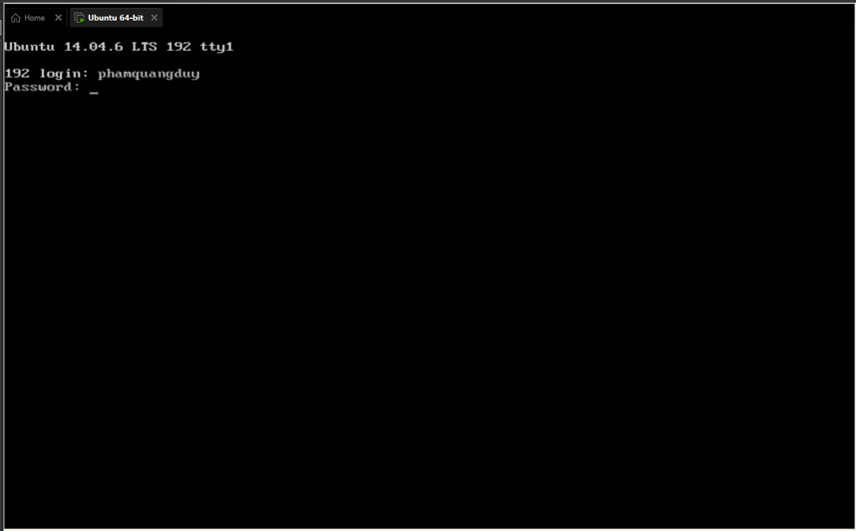
2. Cài đặt hệ điều hành mã nguồn mở trên máy ảo vừa tạo
- Chọn hệ điều hành mã nguồn mở cần cài đặt, ở đây em chọn Ubuntu 14.04
- Sau khi cấu hình xong, ta sẽ có giao diện như hình:

Slide 7
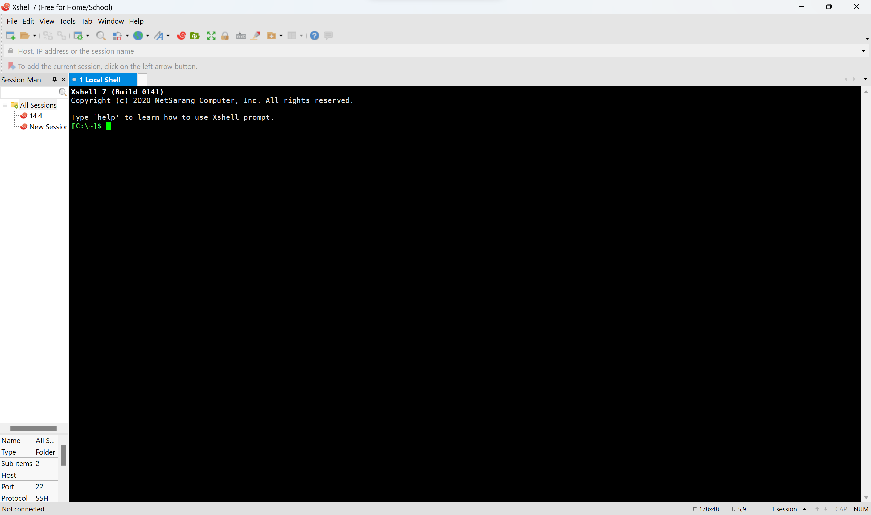
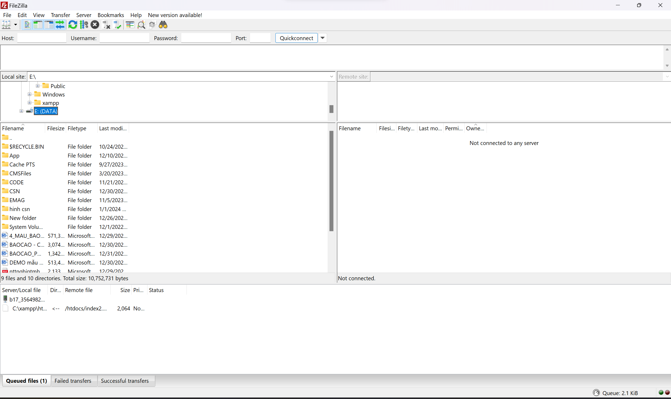
3. Cài đặt Xshell, FileZilla
- FileZilla được sử dụng nhằm làm quá trình upload và download file từ Server của Website một cách nhanh chóng và dễ dàng
- Xshell là một phần mềm Terminal cho phép người dùng kết nối và quản lý các máy chủ từ xa

Slide 8
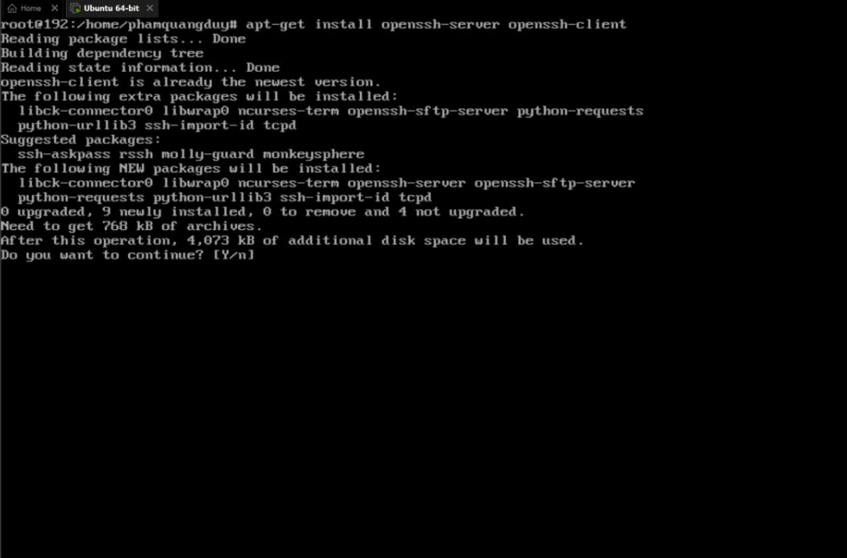
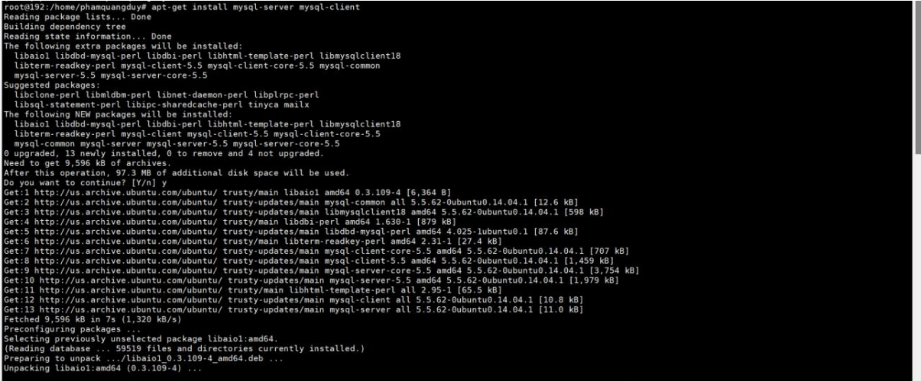
4. Cài đặt openSSH, MySQL
- openSSH giúp kết nối tới máy ảo qua phần mềm xShell
- MySQL giúp quản lý dữ liệu thông qua các cơ sở dữ liệu, mỗi cơ sở dữ liệu có thể có nhiều bảng quan hệ chứa dữ liệu.

Slide 9
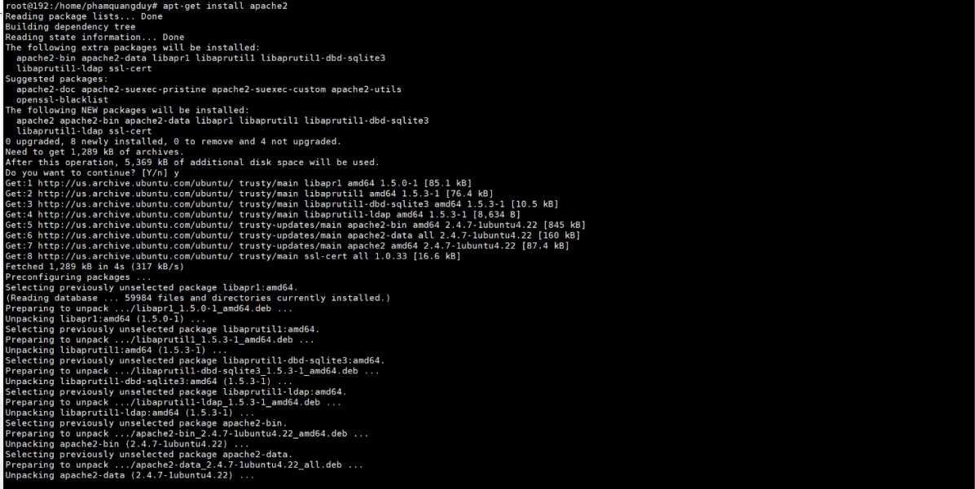
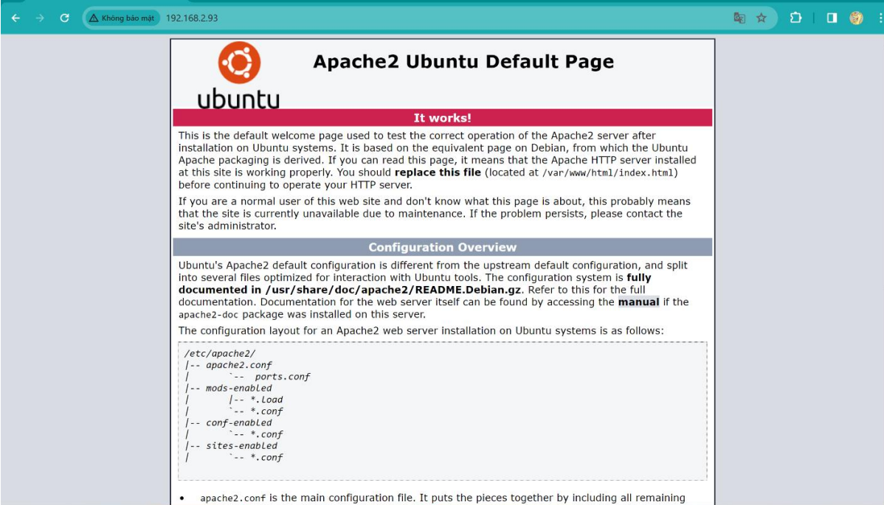
5. Cài đặt Apache
- Cài đặt Apache để tạo và quản lý Website của mình
- Kiểm tra Web đã hoạt động chưa bằng cách truy cập đến địa chỉ http://IP
- Sử dụng lệnh: apt-get install apache2 để cài đặt

Slide 10
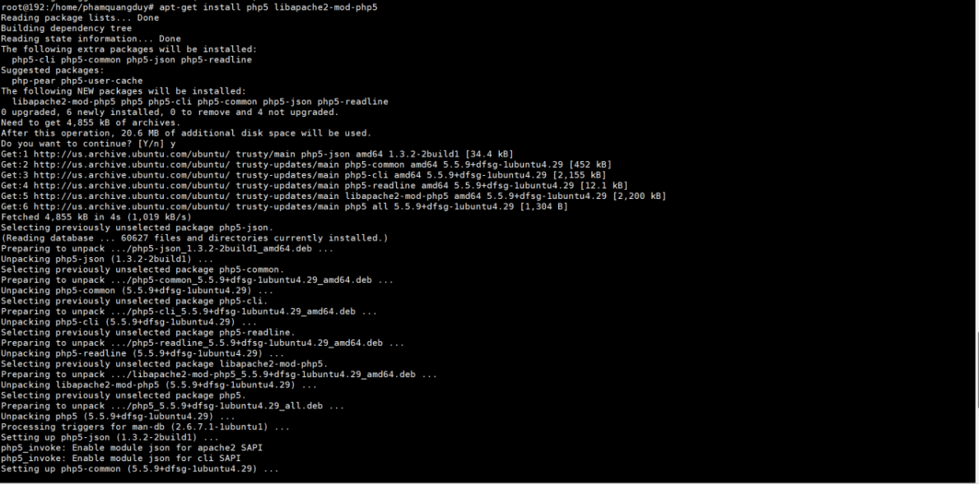
6. Cài đặt PHP
- PHP cung cấp khả năng tương tác với cơ sở dữ liệu, xử lí dữ liệu từ người dùng. Việc cài đặt PHP trên Ubuntu Server giúp tạo ra các trang web và ứng dụng web phức tạp.
- Sử dụng lệnh: apt-get install php5 libapache2-mod-php5 để cài đặt

Slide 11
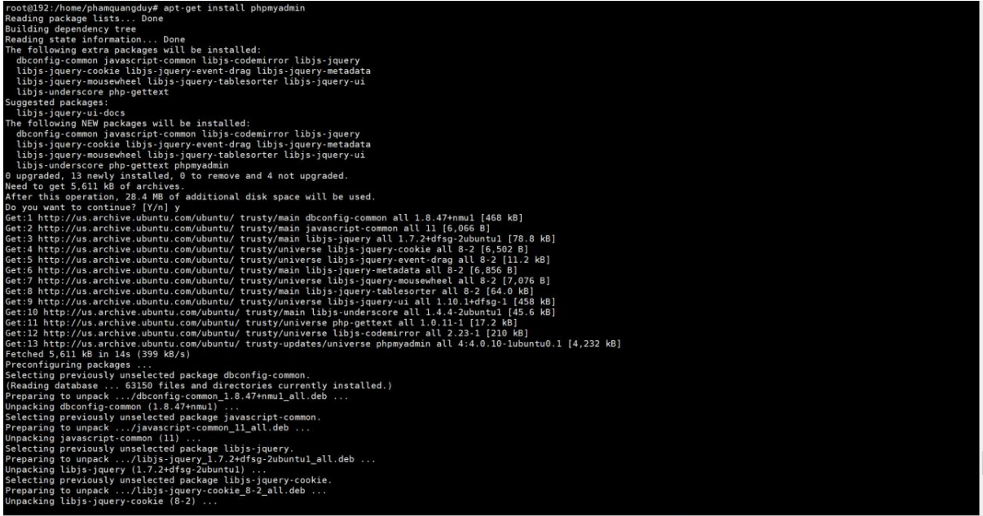
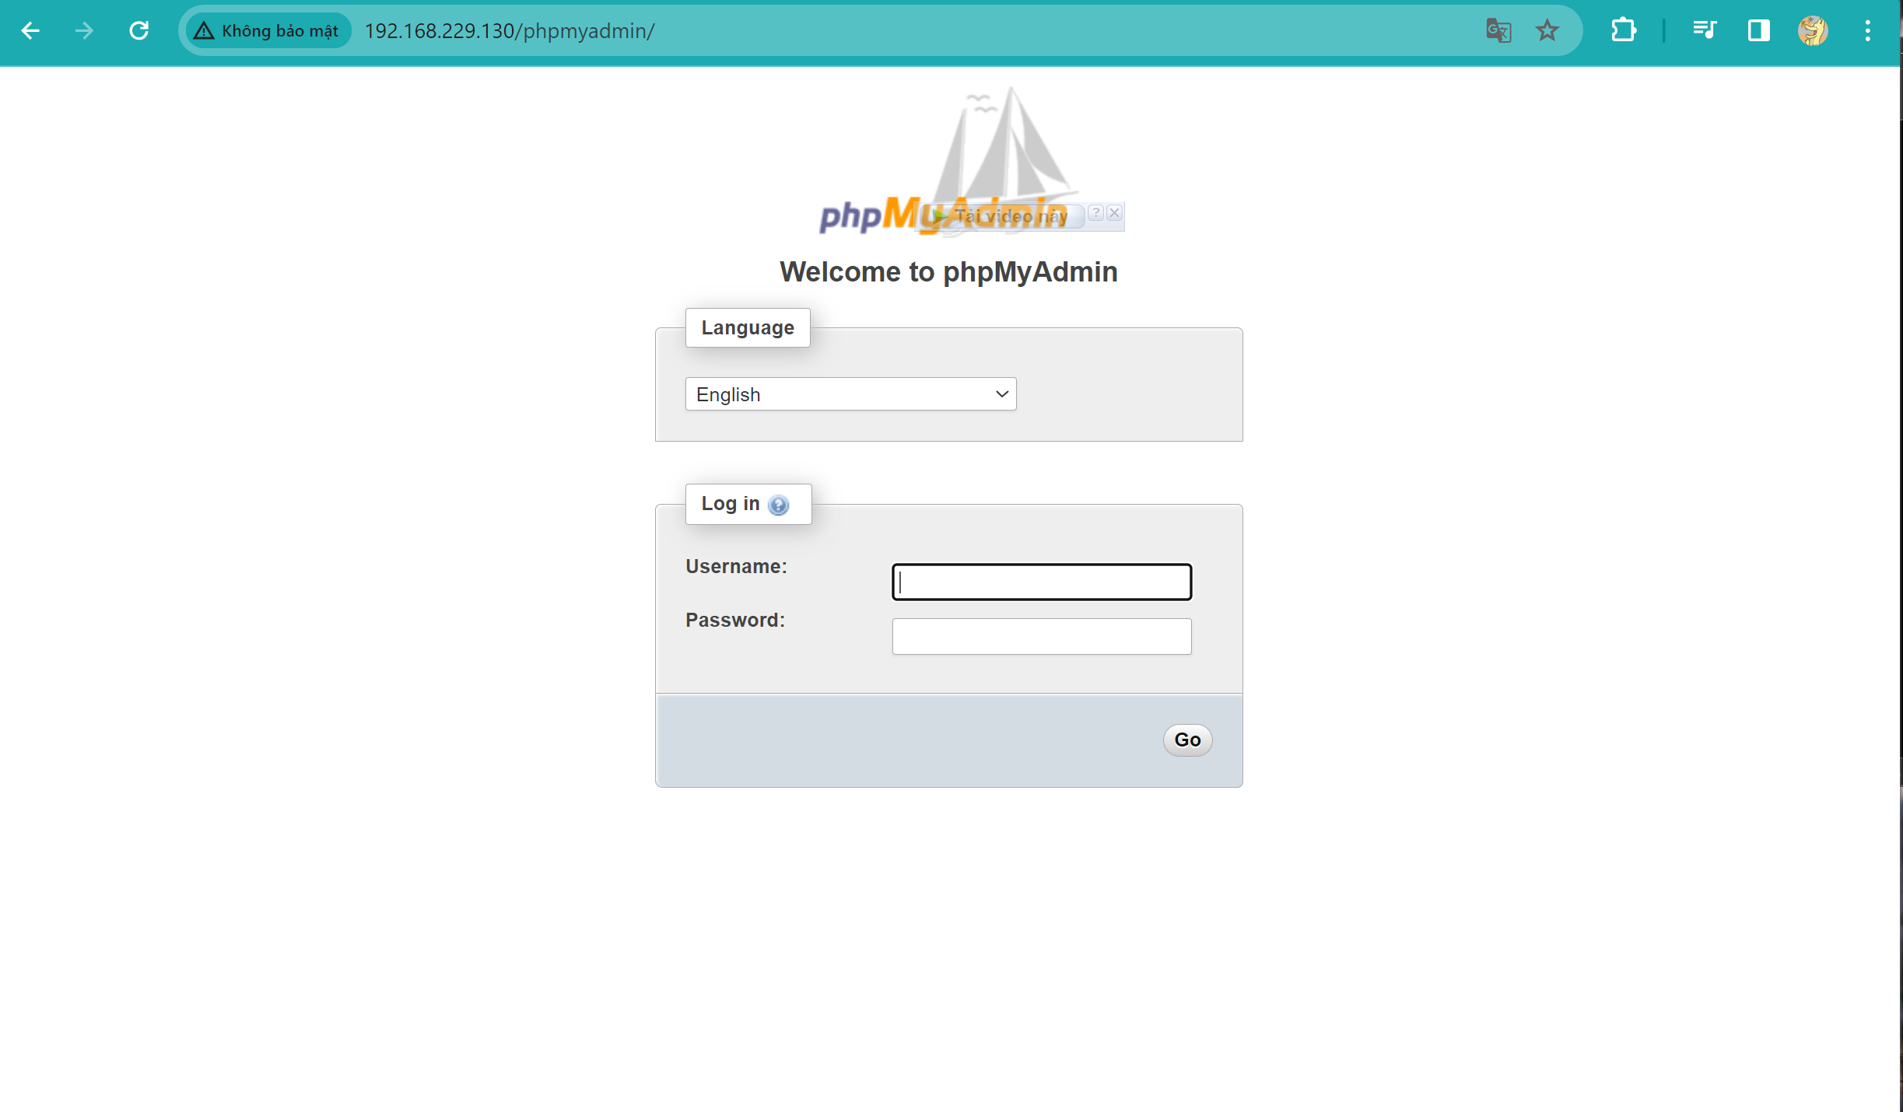
6. Cài đặt phpMyadmin
- phpMyAdmin giúp quản trị cơ sở dữ liệu MySQL thông qua giao diện web
- Kiểm tra phpMyAdmin bằng cách truy cập đến địa chỉ http://IP/phpmyadmin
- Sử dụng lệnh apt-get install phpmyadmin để cài đặt

Slide 12
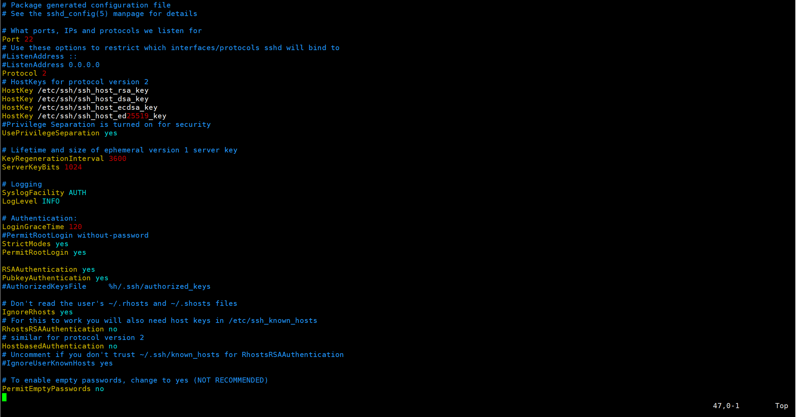
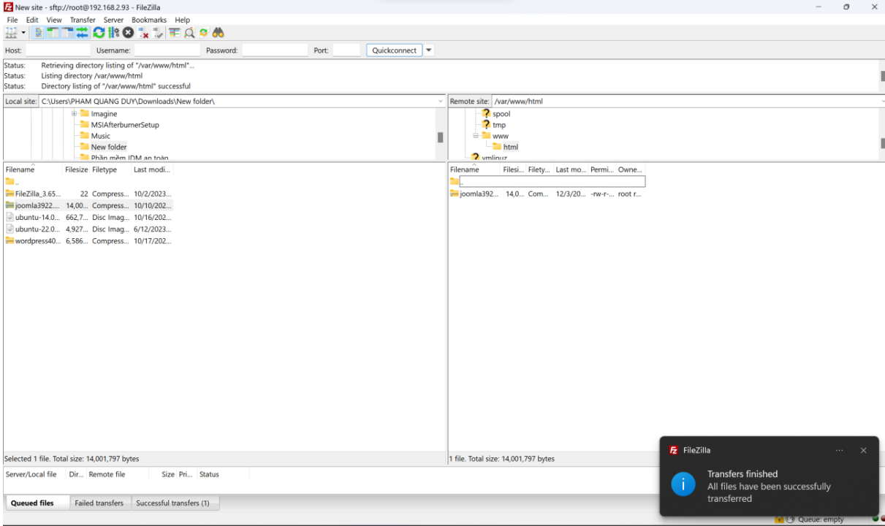
7. Cài đặt Joomla
- Sửa tập tin cấu hình sshd để cho phép người dùng root đăng nhập qua SSH
- Sử dụng FileZilla đăng nhập bằng tài khoản root để tiến hành sao chép Joomla vào /var/www/html

Slide 13
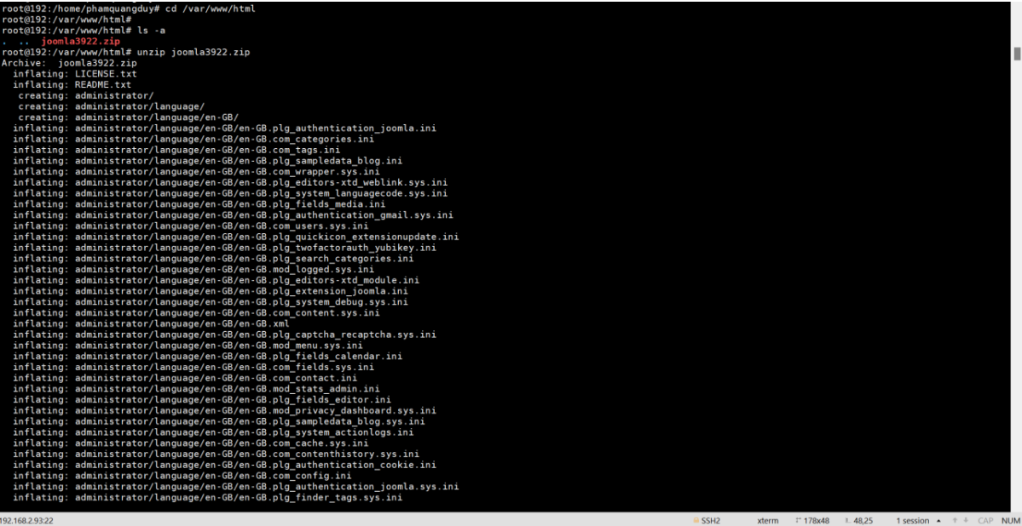
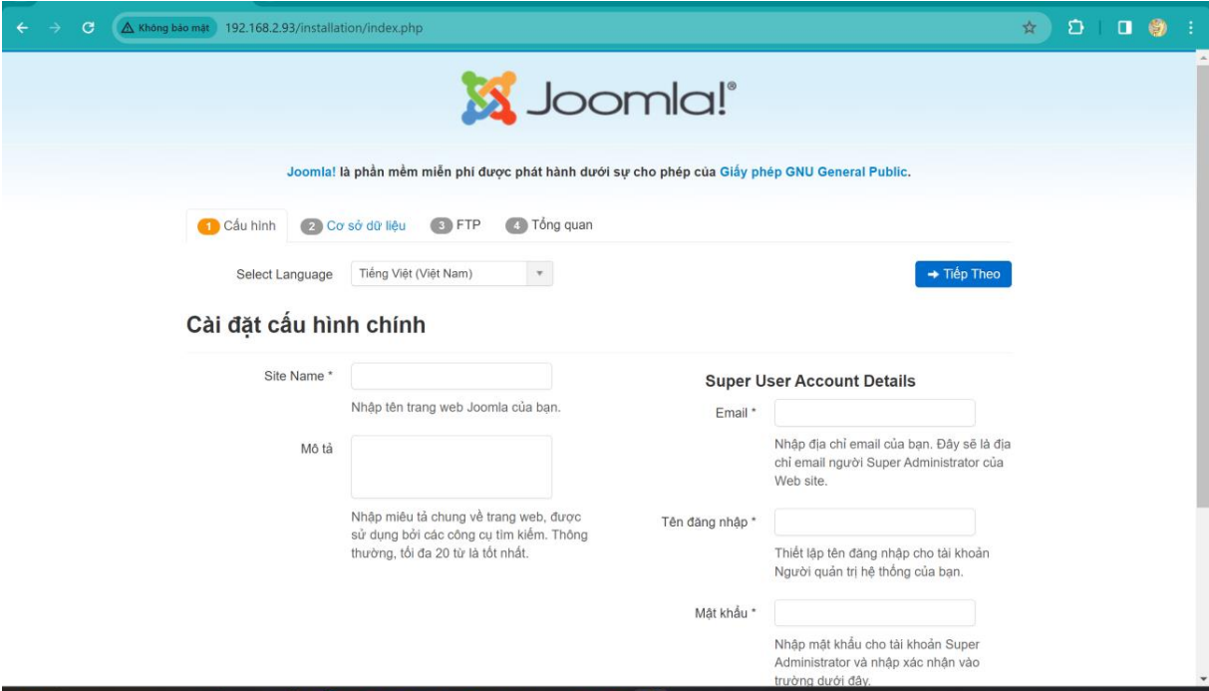
Giải nén chương trình cần cài đặt
Cụ thể: unzip joomla3922.zip /var/www/html
Truy cập vào http://IP để đến trang Joomla vừa giải nén

Slide 14
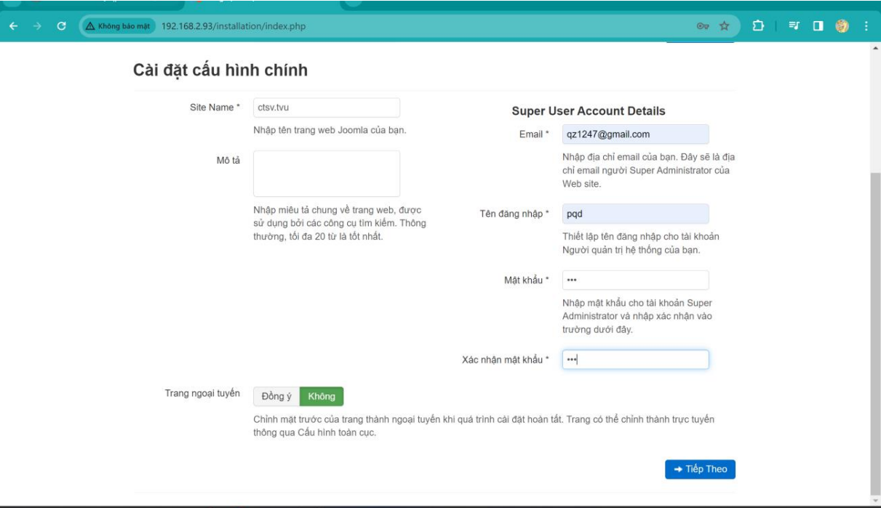
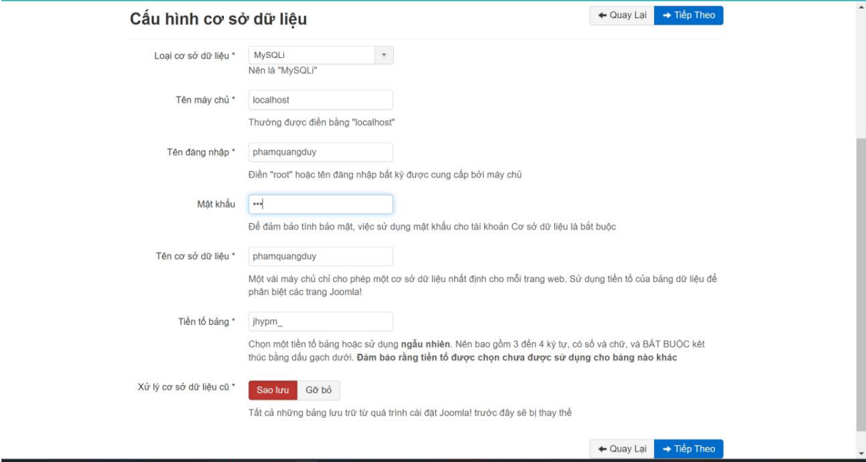
8. Cấu hình Joomla
- Điền các thông tin cơ bản
- Vào trang http://IP/phpmyadmin để tạo cơ sở dữ liệu
- Điền thông tin cơ sở dữ liệu vừa tạo để cấu hình cơ sở dữ liệu cho Joomla

Slide 15
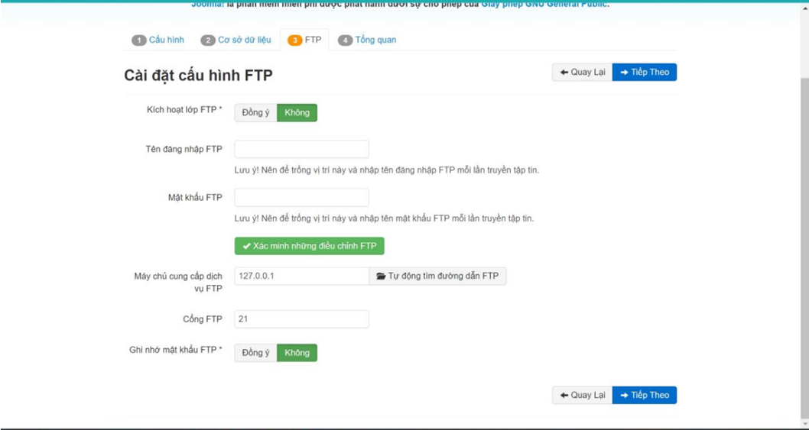
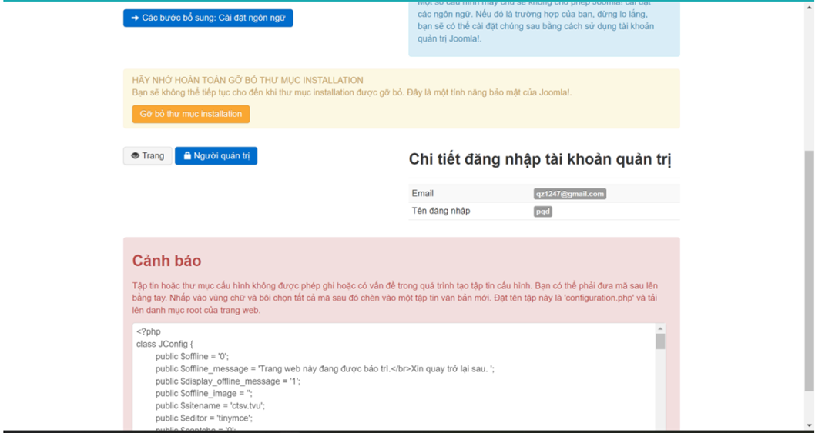
- Cấu hình FTP
- Cấu hình bổ sung

Slide 16
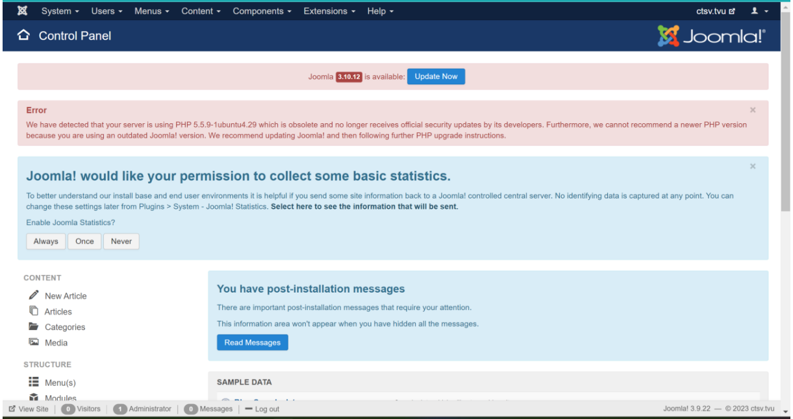
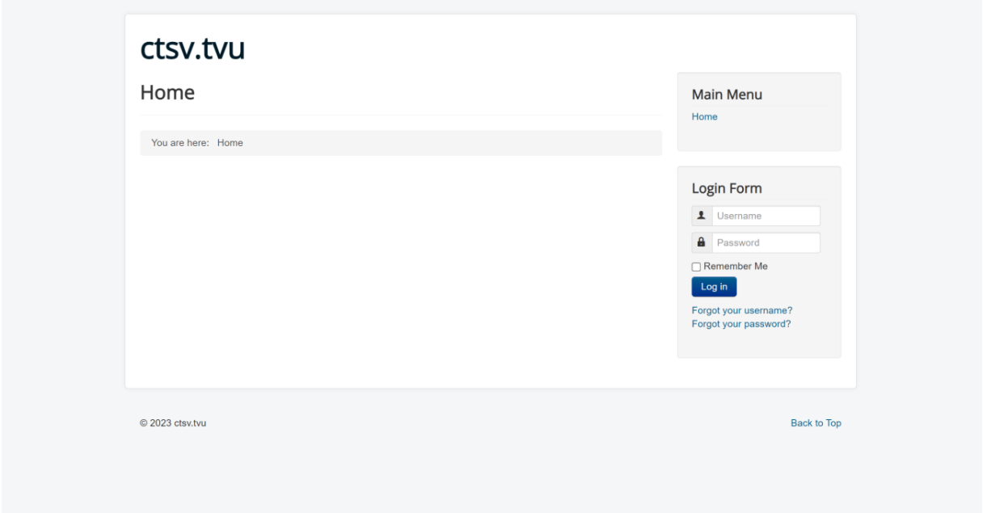
- Sau khi hoàn tất cấu hình ta sẽ được trang quản trị và trang người dùng

Slide 17
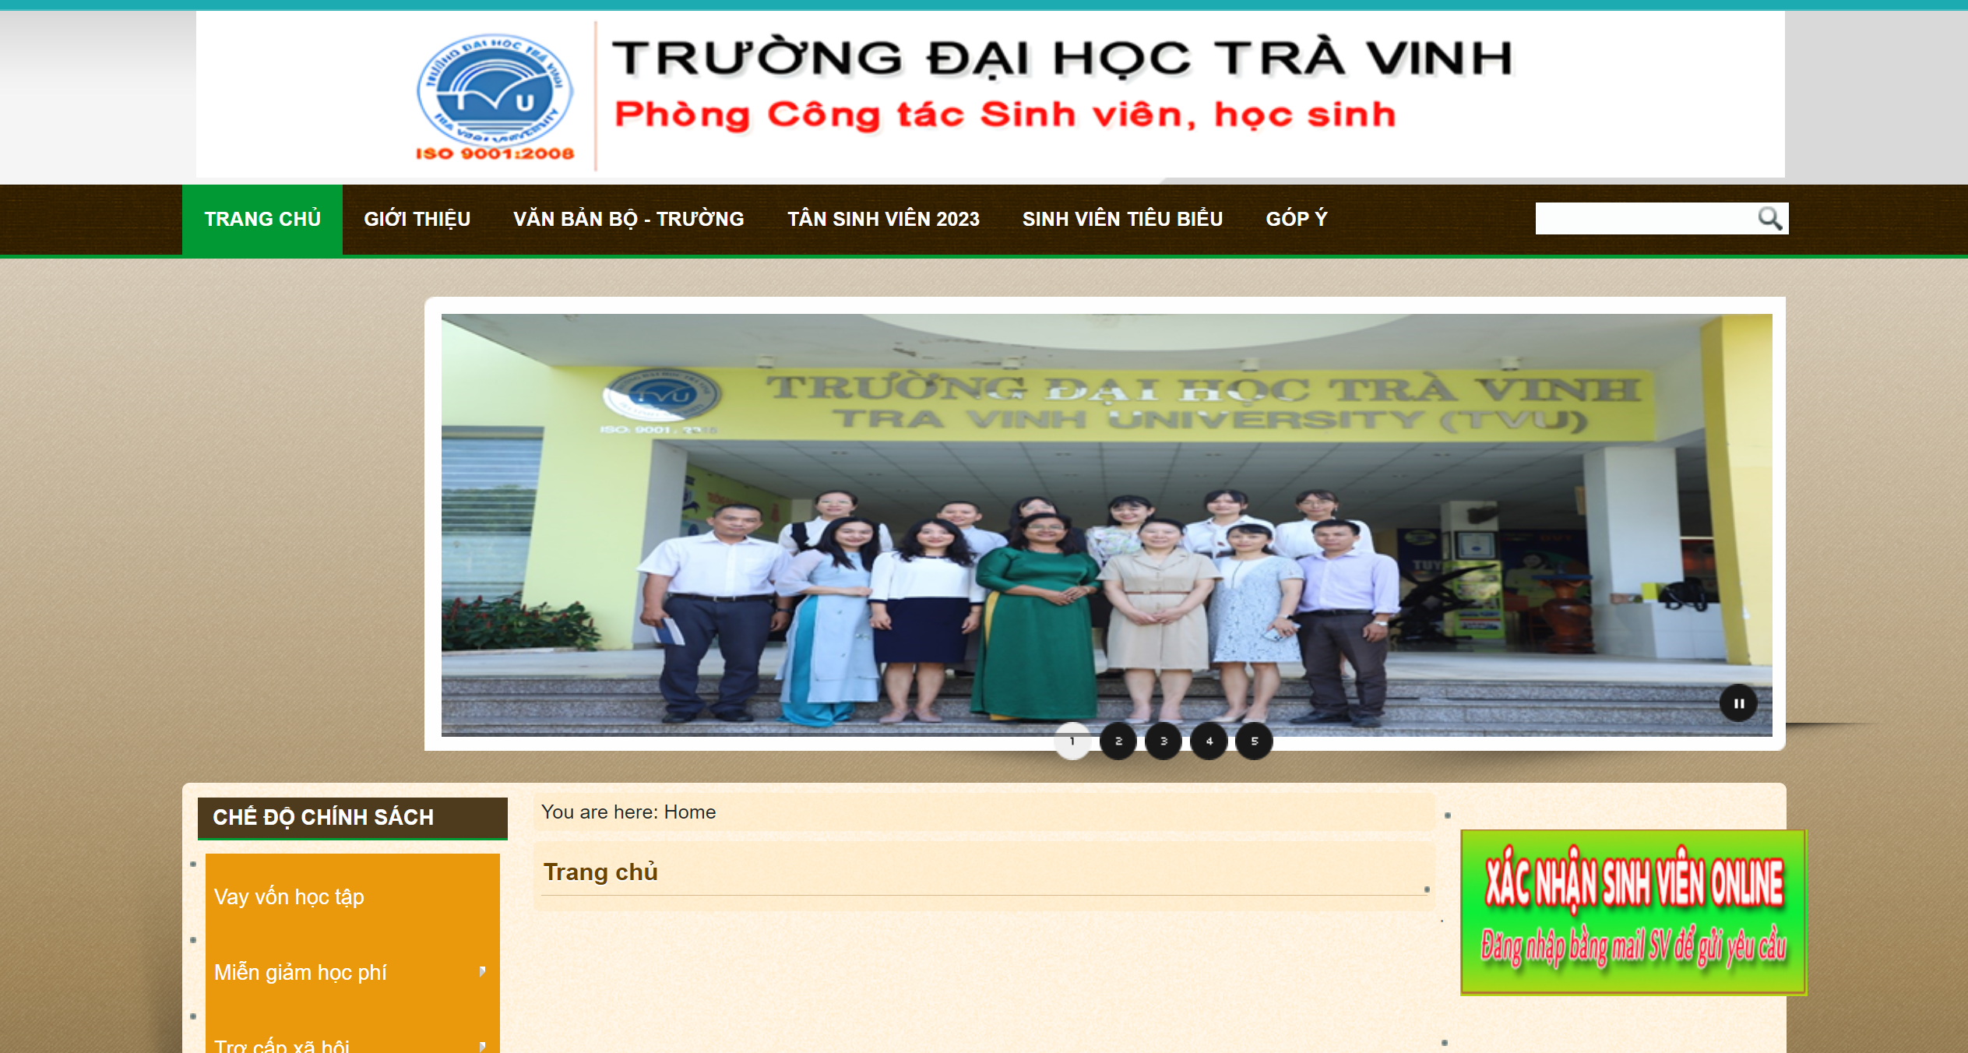
9. Thiết kế giao diện web
- Sử dụng các chức năng trong trang quản trị để thiết kế giao diện Web

Slide 18
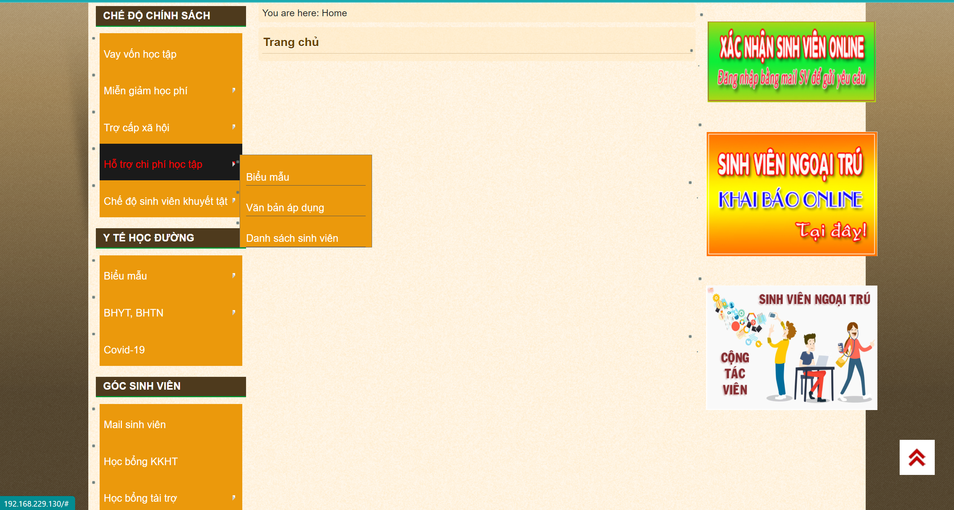
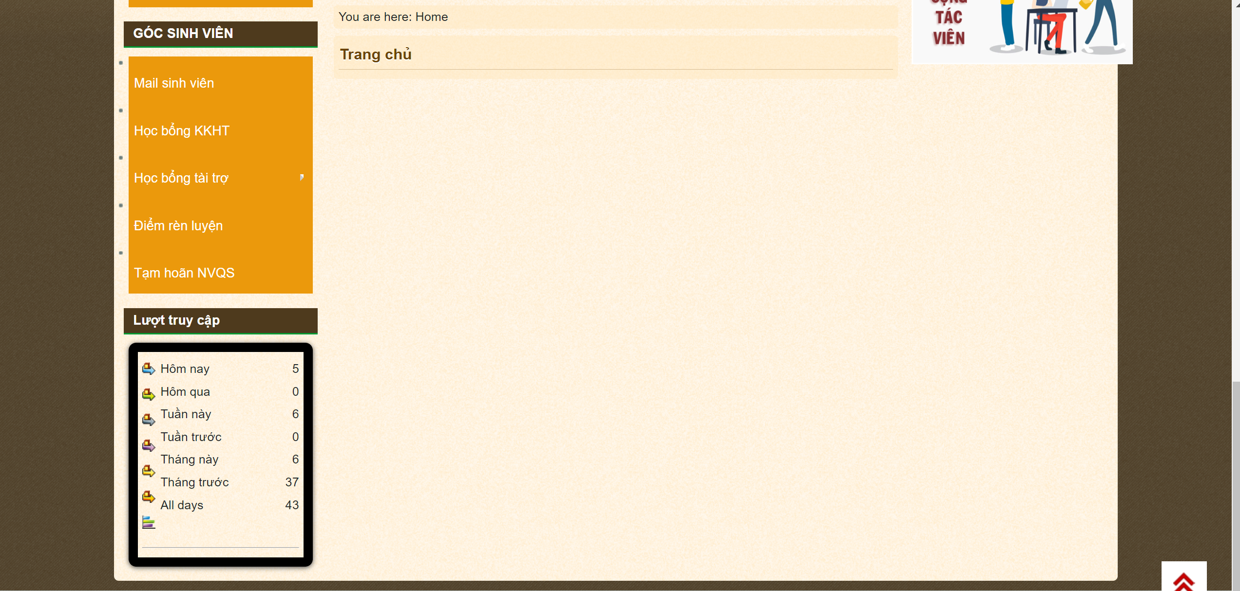
10. Tích hợp các tiện ích mở rộng
- Cài đặt Module MaximenuCk để thiết kế menu trái và phải cho trang Web
- Cài đặt Module jsvist couter để hiển thị lượt truy cập trang Web

Slide 19
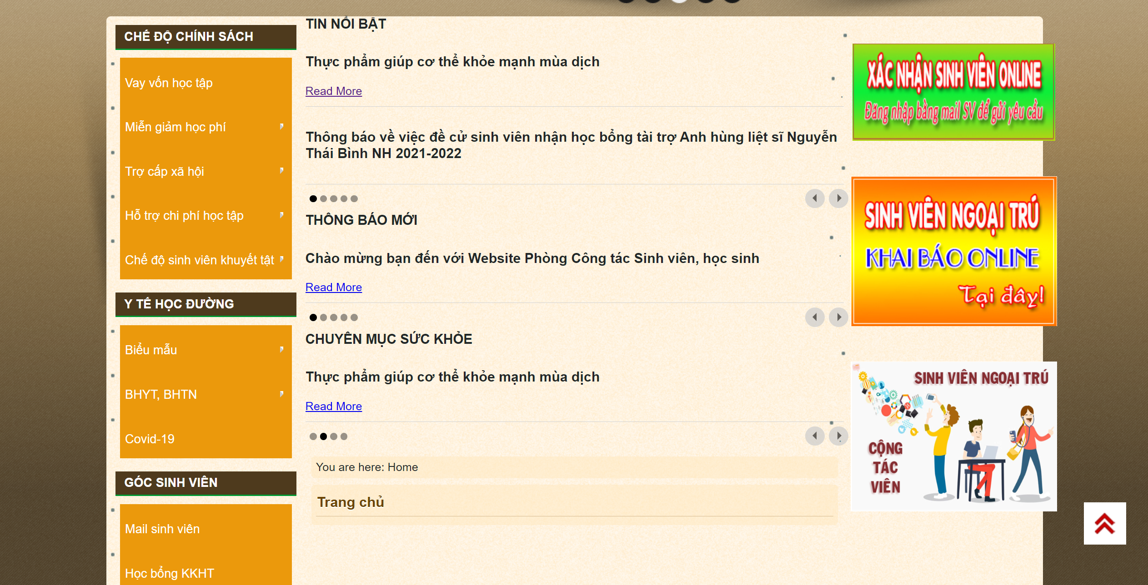
- Cài đặt Module và Plugin RoKSprocket để thiết kế mục tin tức

Slide 20
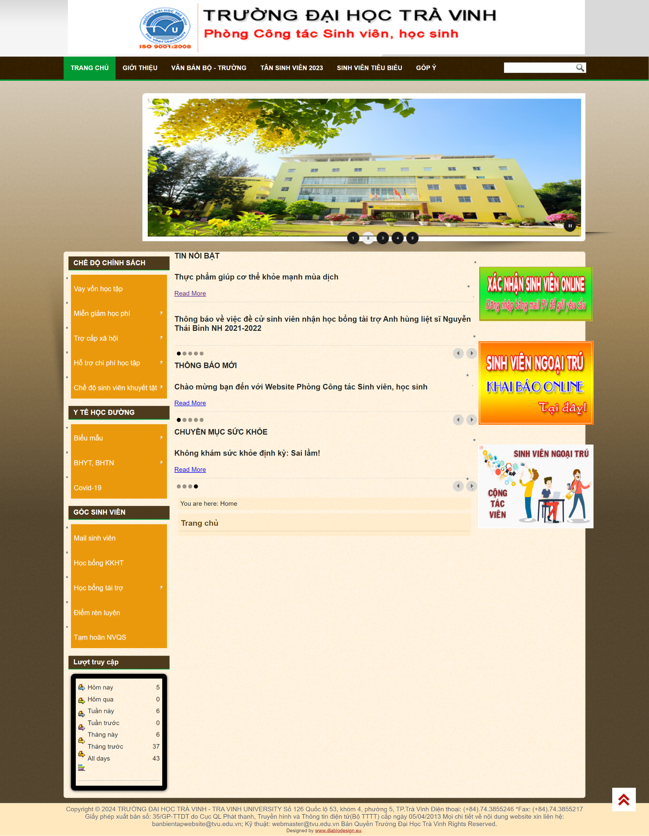
CHƯƠNG 4 : KẾT QUẢ NGHIÊN CỨU

Slide 21
CHƯƠNG 5: KẾT LUẬN VÀ HƯỚNG PHÁT TRIỂN
Về kiến thức, thực hành:
Nắm vững kiến thức về Joomla
Tận dụng hệ điều hành mã nguồn mở để tạo ra một trang Web
2. Ưu điểm, khuyết điểm:
Linh hoạt và dễ sử dụng
Tiết kiệm chi phí và tăng cường bảo mật
Cần nhiều thời gian để nắm bắt và sử dụng
Tùy chỉnh giao diện và chức năng khó khăn đối với người mới
3. Hướng phát triển:

